Slide 1

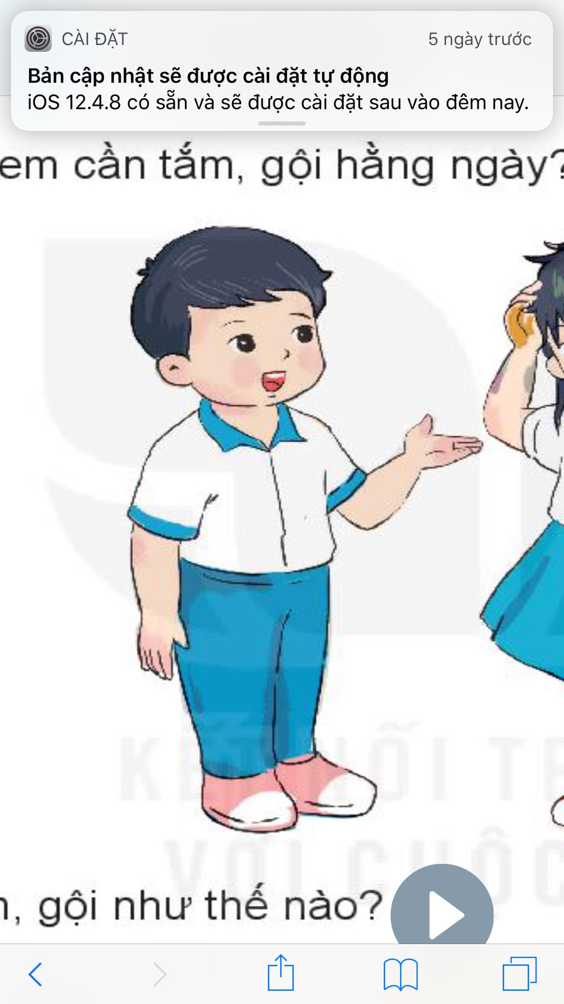
PHÒNG GD & ĐT QUẬN LONG BIÊN
TRƯỜNG TIỂU HỌC THANH AM
MÔN ĐẠO ĐỨC– LỚP 1
7
Quan tâm, chăm sóc ông bà

Slide 2

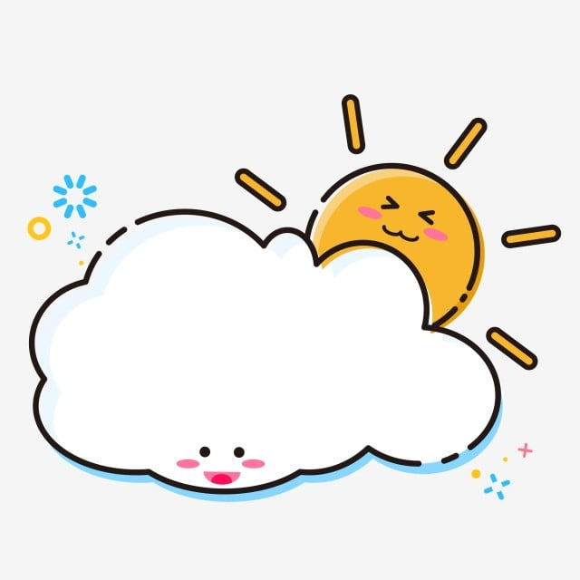
7
QUAN TÂM, CHĂM SÓC ÔNG BÀ

Slide 3
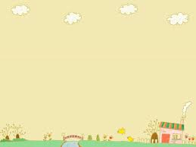

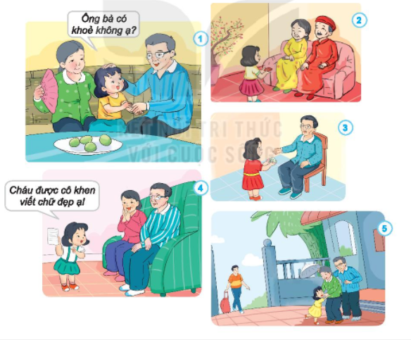
Bạn nhỏ dưới đây đã làm gì để thể hiện sự quan tâm, chăm sóc ông bà?

Slide 4
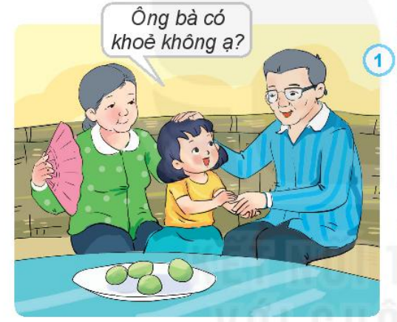
Bạn hỏi thăm sức khỏe của ông bà

Slide 5
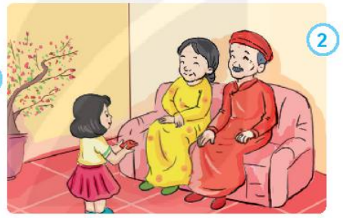
Bạn đang chúc Tết ông bà khỏe mạnh, sống lâu

Slide 6
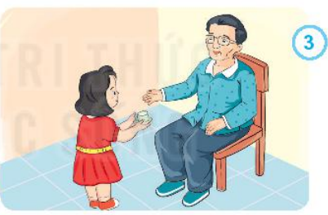
Bạn mời ông uống nước

Slide 7
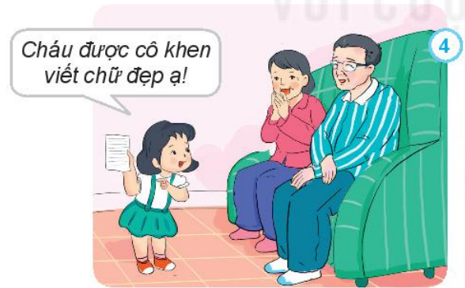
Bạn nhỏ khoe ông bà vở tập viết được cô giáo khen viết đẹp

Slide 8
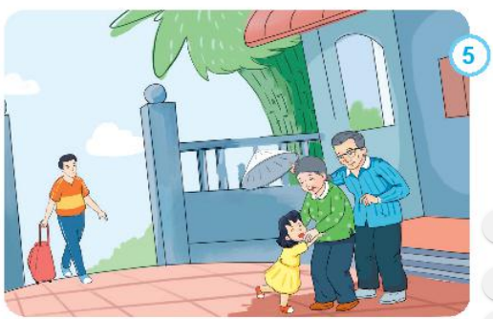
Bạn nhỏ cùng bố về quê thăm ông bà

Slide 9
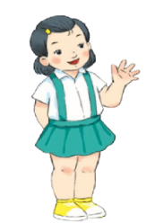
Vì sao cần quan tâm, chăm sóc ông bà?
Kết luận: Ông bà đã lớn tuổi nên em cần quan tâm, chăm sóc bằng những việc làm vừa sức như hỏi thăm sức khỏe, chăm sóc ông bà, chia sẻ niềm vui, nói những lời yêu thương với ông bà.

Slide 10


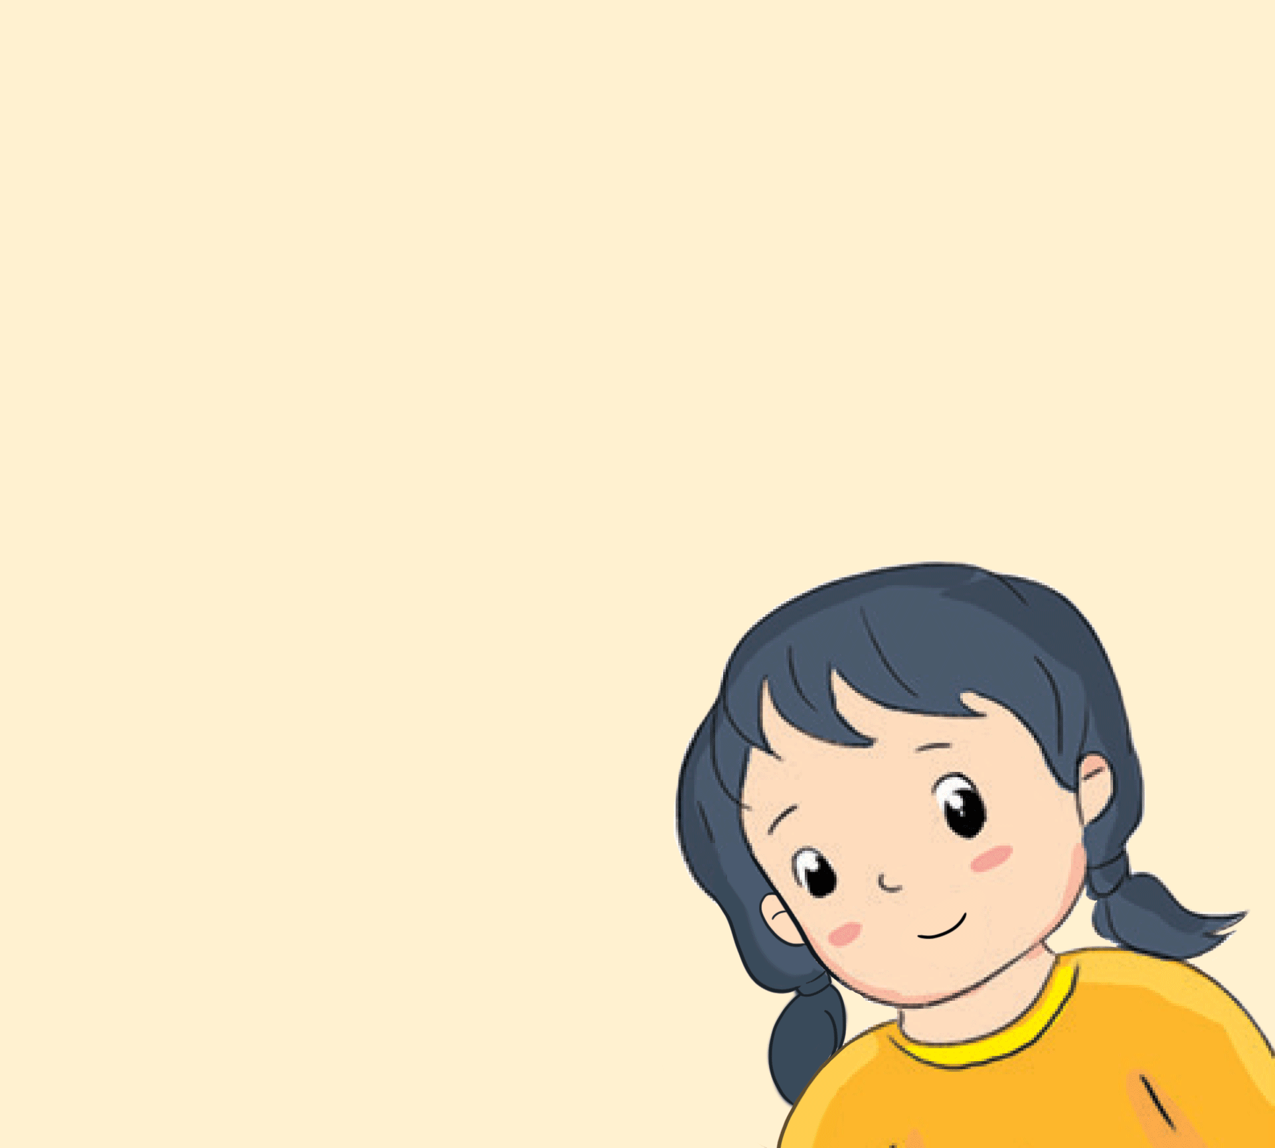
Việc nào nên làm? Việc nào không nên làm? Vì sao?
1

Slide 11
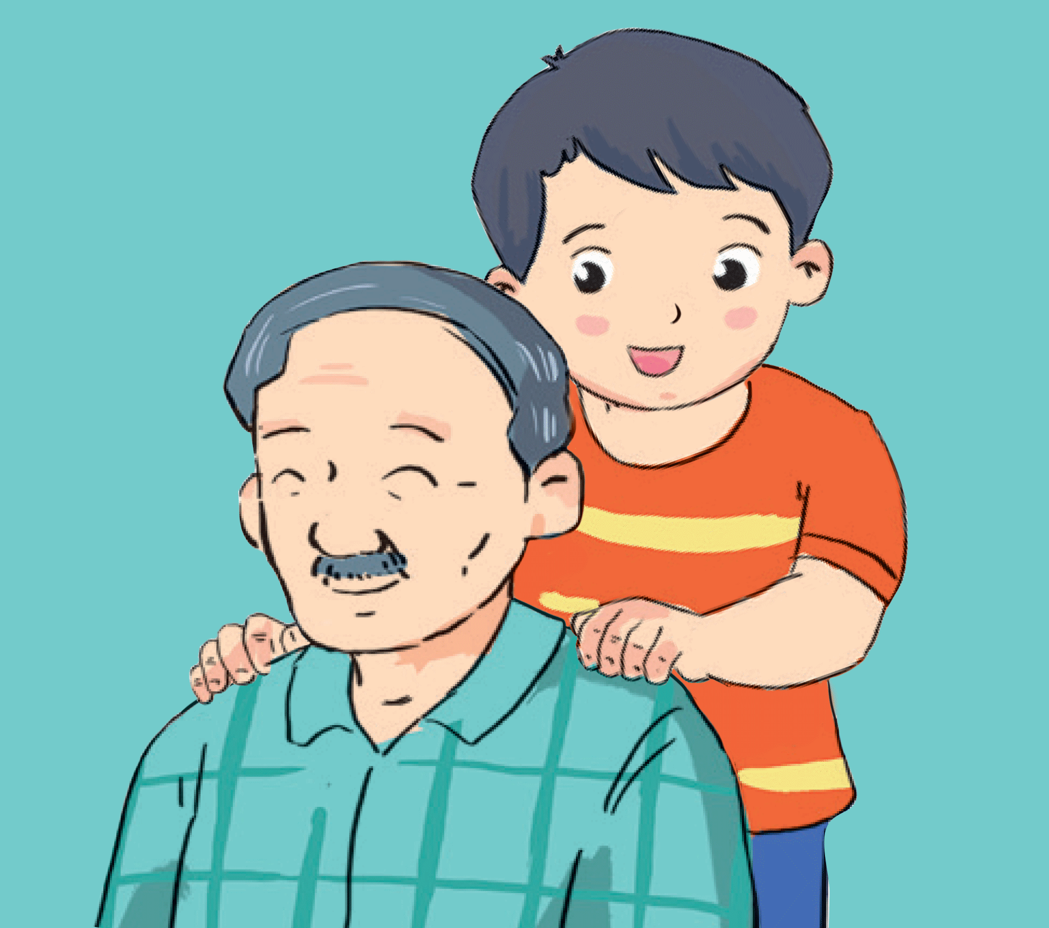
Việc nào nên làm? Việc nào không nên làm? Vì sao?
2

Slide 12
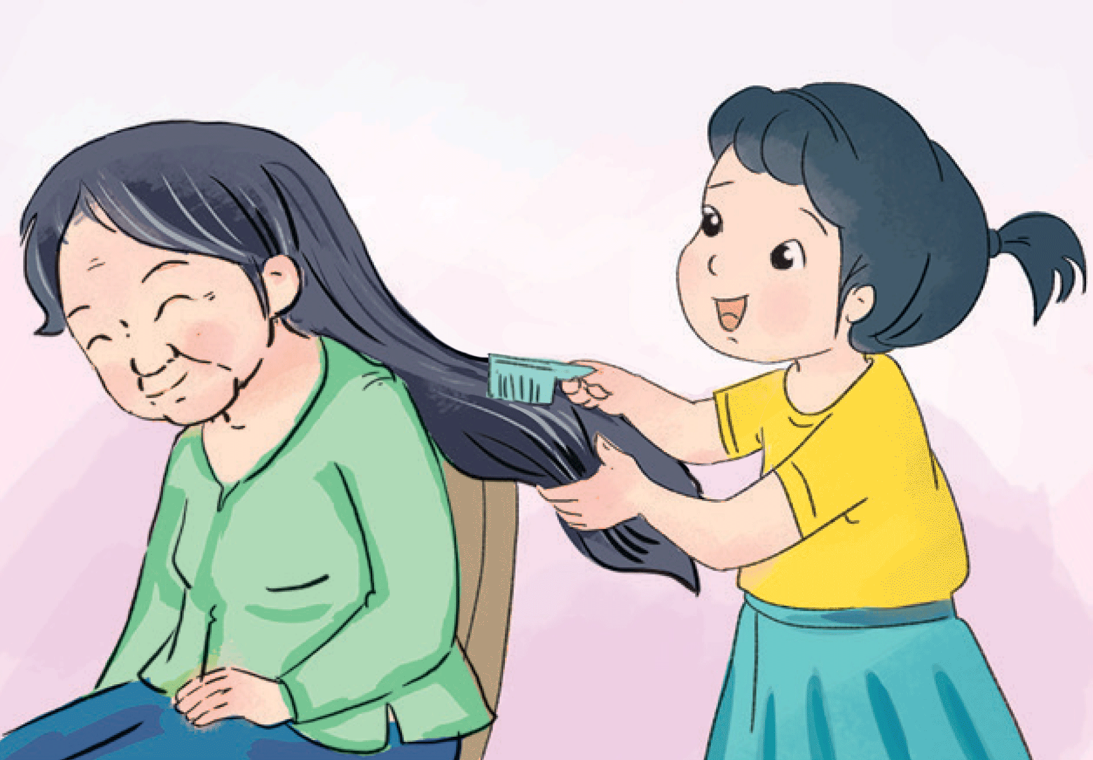
Việc nào nên làm? Việc nào không nên làm? Vì sao?
3

Slide 13
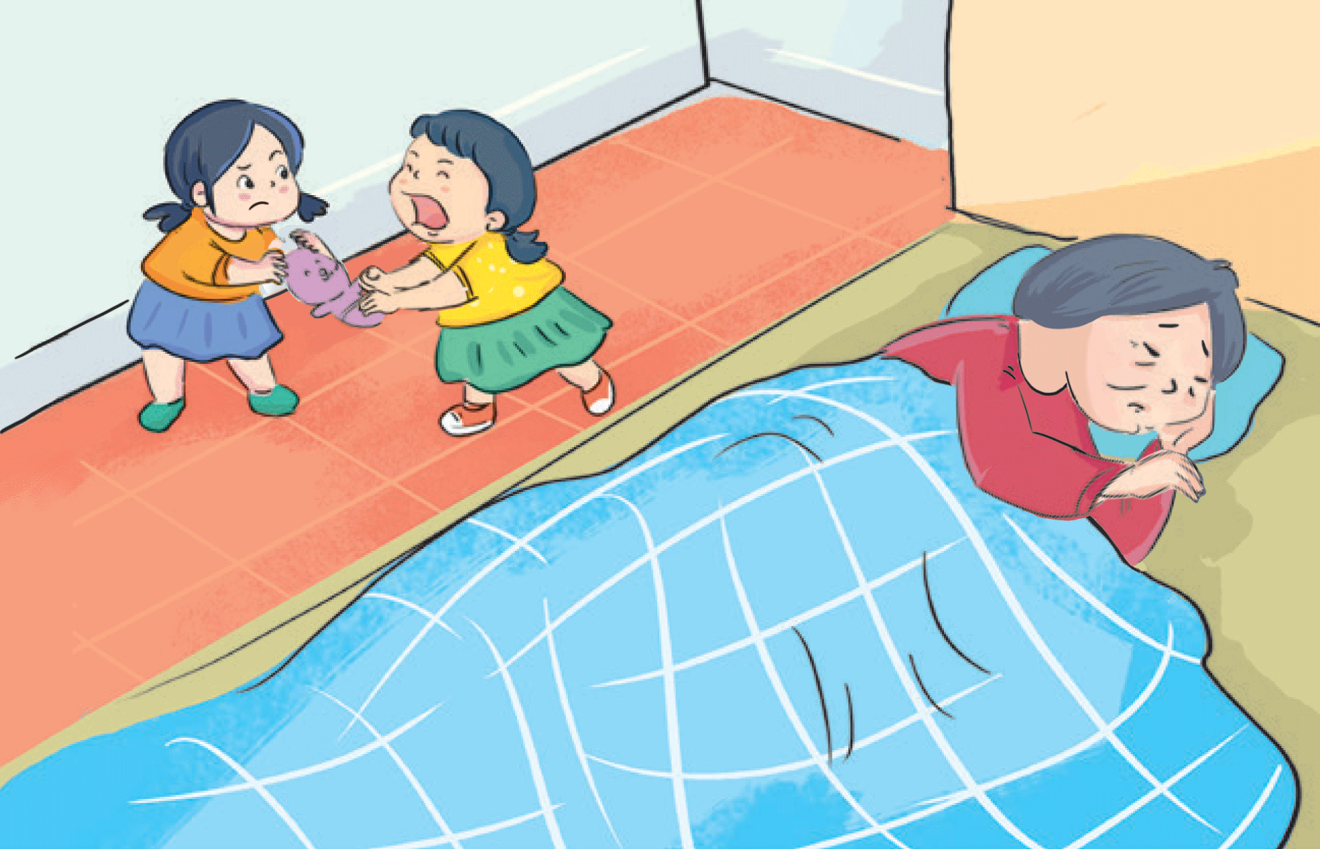
Việc nào nên làm? Việc nào không nên làm? Vì sao?
4

Slide 14
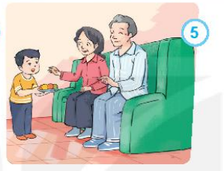
Việc nào nên làm? Việc nào không nên làm? Vì sao?

Slide 15
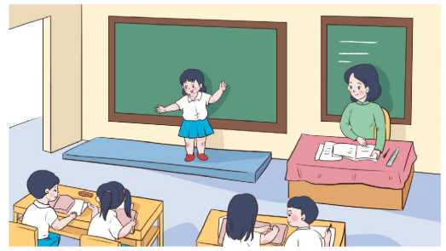
Em đã quan tâm, chăm sóc ông bà bằng những việc làm nào?
Kết luận: Thường xuyên hỏi thăm sức khỏe, bóp vai cho ông, chải tóc cho bà, lễ phép mời ông bà ăn hoa quả,…là thể hiện sự quan tâm, chăm sóc ông bà. Hành vi hai chị em cãi nhau ầm ĩ bên giường bà khi bà ốm là biểu hiện của sự thờ ơ, chưa quan tâm đến ông bà.

Slide 16

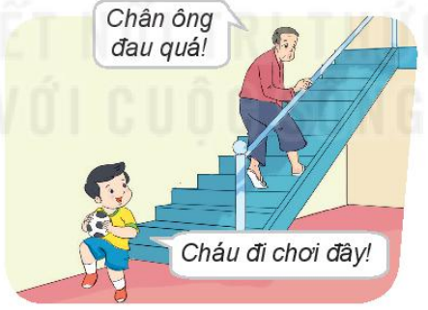
Em có lời khuyên gì dành cho bạn?

Slide 17
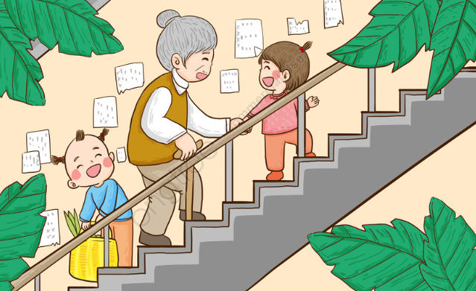
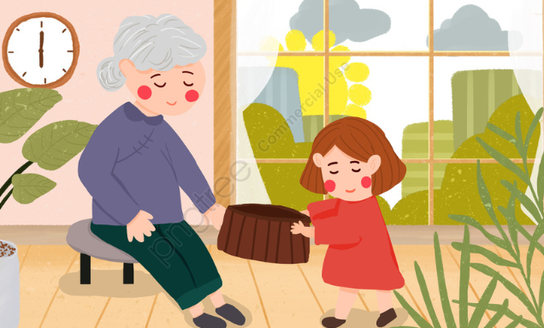
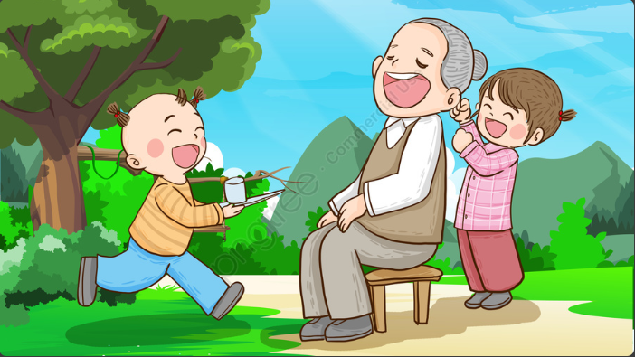
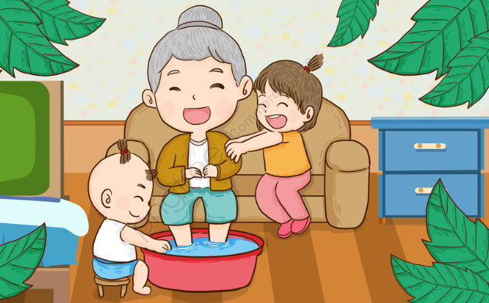
Em thể hiện sự quan tâm, chăm sóc ông bà bằng những việc làm phù hợp.

Slide 18
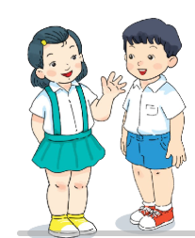
Quan tâm, chăm sóc ông bà
Biết ơn, hiếu thảo – em là cháu ngoan.

Slide 19


Bài học kết thúc. Cảm ơn các con! .

